Slide 1
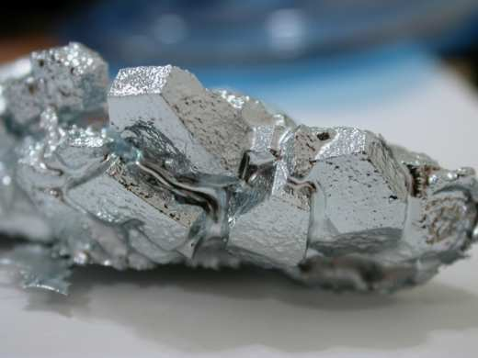
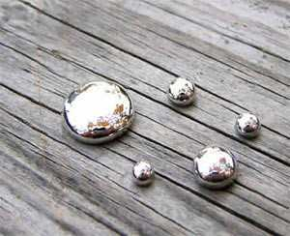
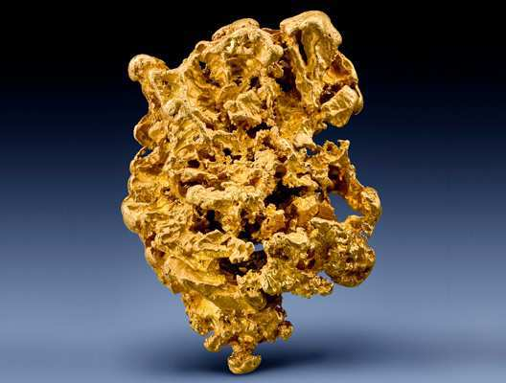
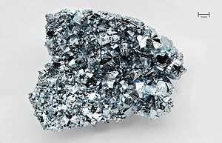
Метали - рекордсмени
Вчитель: Ліна Станіславівна

Slide 2
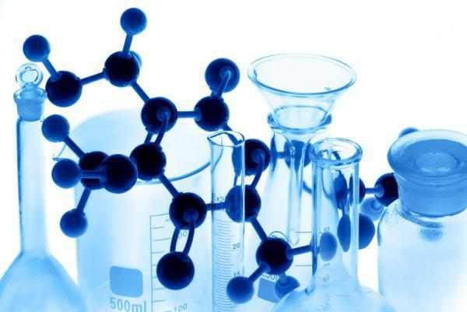
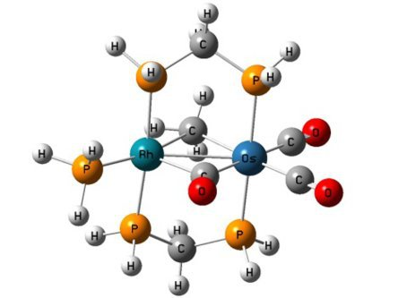
План
Будова
Класифікація металів
Метали - рекордсмени
Метали в природі

Slide 3
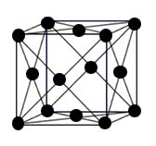
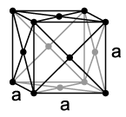
Будова
Всі метали мають кристалічну будову. Розташовані тим або іншим способом атоми утворюють елементарну коміркупросторової кристалічної ґратки. Тип ґратки залежить від хімічної природи і фазового стану металу. Як і залізо, олово, нікель, титан, кобальт та деякі інші метали зі зміною температури змінюють тип своїх ґраток. Наприклад, нікель може мати кубічну ґратку, а кальцій — кубічну гранецентровану, гексагональну і кубічну об'ємно-центровану.

Slide 4
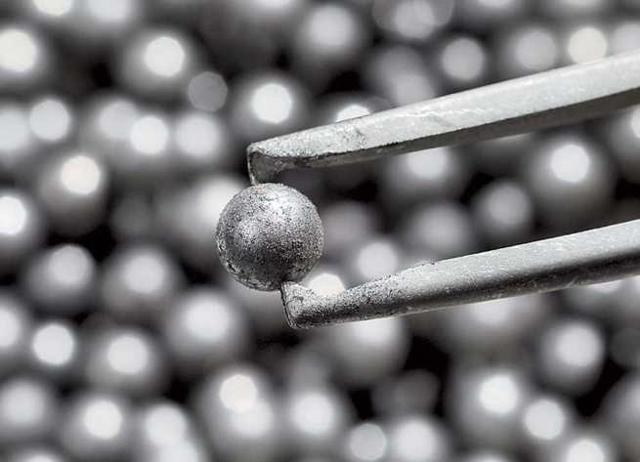
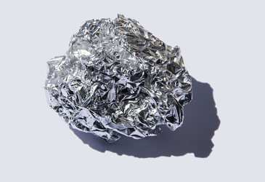
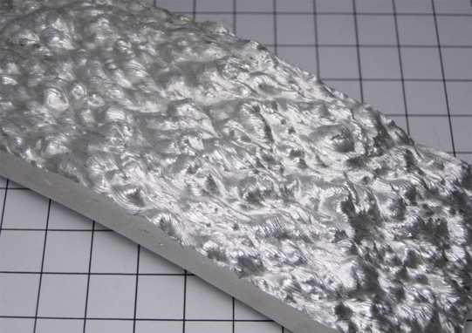
Класифікація металів
Шаблоны презентаций
Металами є прості речовини більшості хімічних елементів (приблизно 80 % елементів періодичної системи елементів). Найпоширенішим хімічним елементом-металом у земній корі є алюміній.

Slide 5
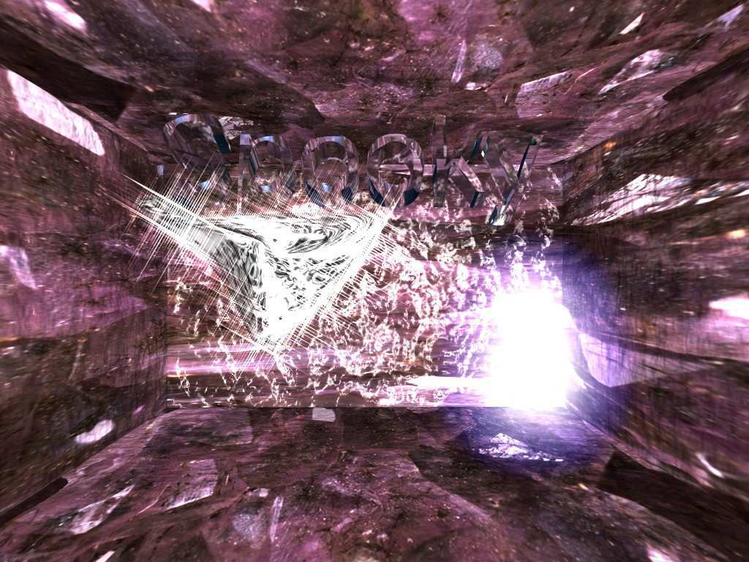
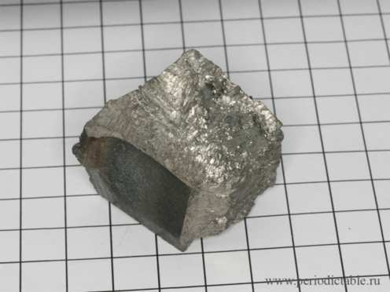
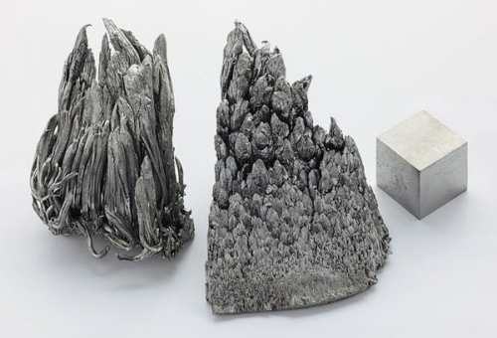
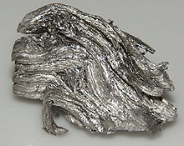
Метали рекордсмени
Рідкоземельниі кольорові метали:
Діспрозій
Гольмій
Гадоліній

Slide 6
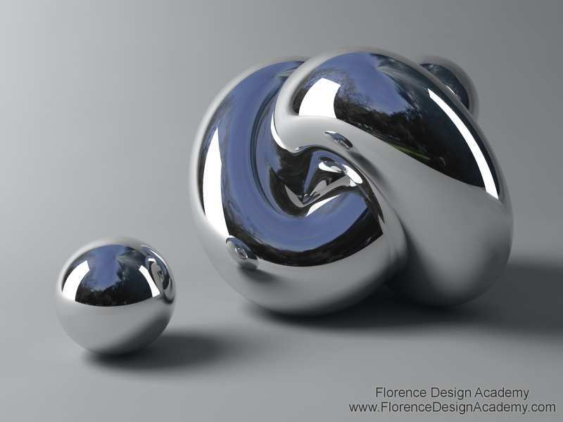
Найтвердіший метал
Х
Р
О
М

Slide 7
Найважчий серед металів
О
С
М
І
Й

Slide 8
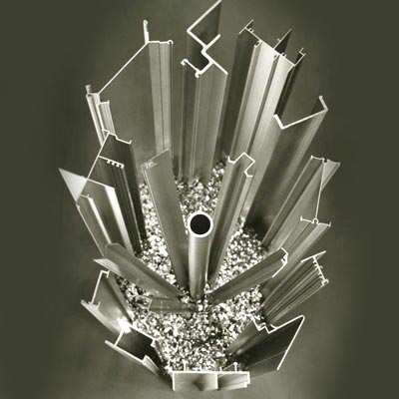
Найпоширеніший у земній корі металічний елемент
А
Л
Ю
М
І
Н
І
Й

Slide 9
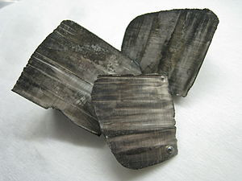
Найлегший серед металів
Л
І
Т
І
Й

Slide 10
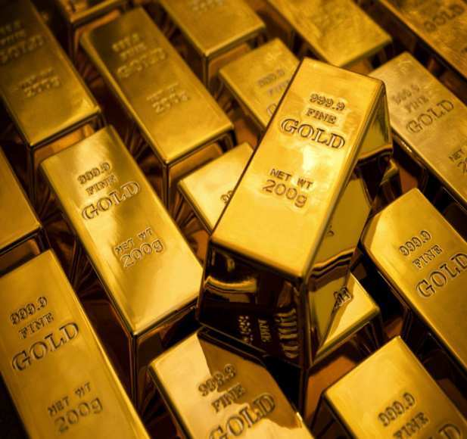
Найпластичніший серед металів
З
О
Л
О
Т
О

Slide 11
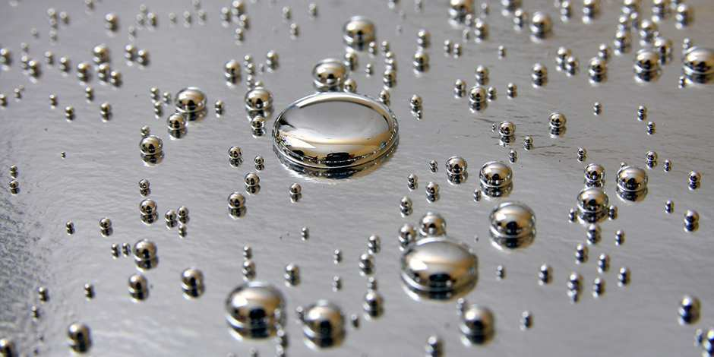
Єдиний метал в рідкому стані
Р
Т
У
Т
Ь

Slide 12
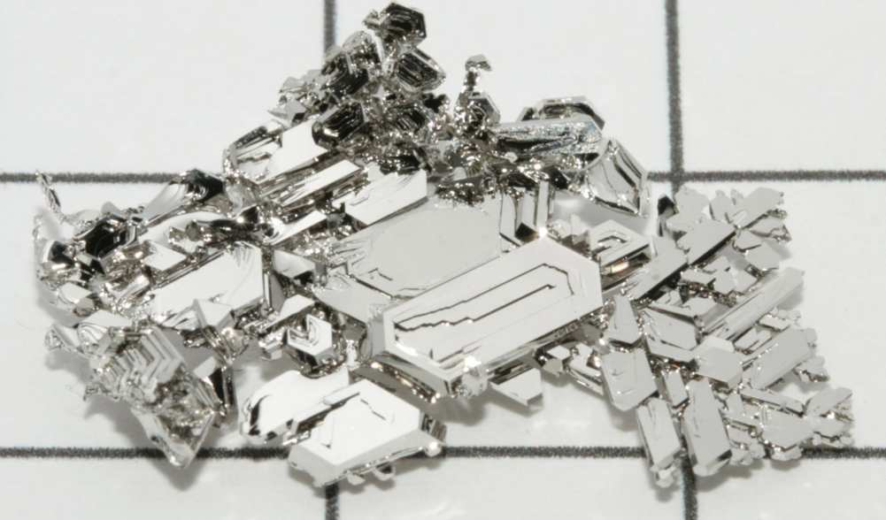
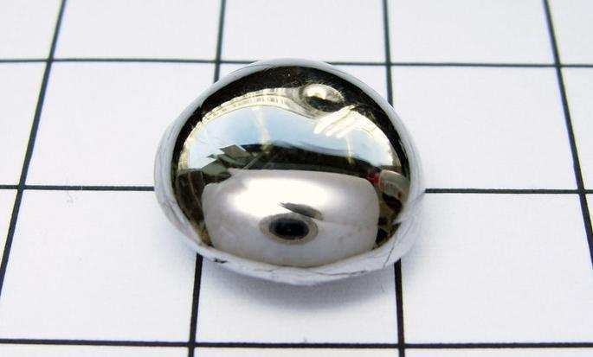
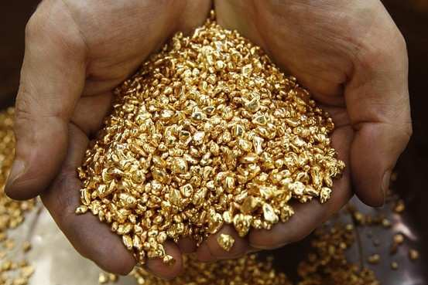
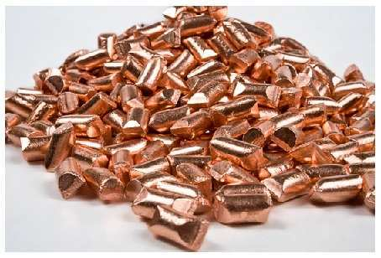
Метали в природі
Метали складають понад 80% усіх хімічних елементів. Переважна більшість металів зустрічається в природі у вигляді різних сполук і лише деякі з них — у вільному стані. Це так звані самородні метали (золото і платина), а також інколи срібло, ртуть, мідь та інші метали.

Slide 14
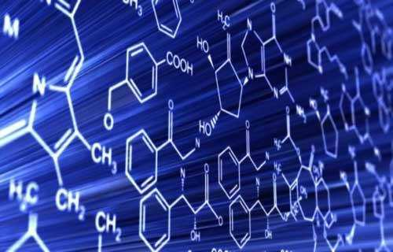
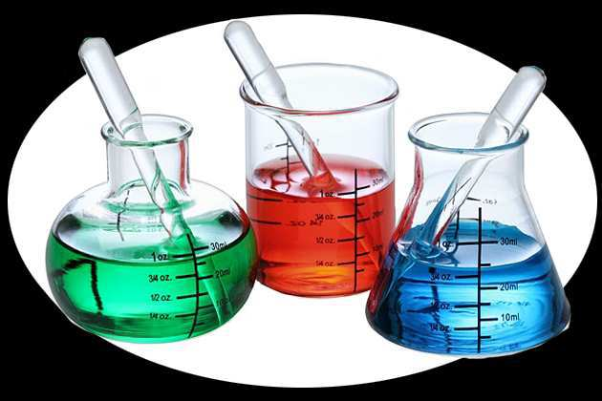
Виконали учениці 6-Б(г) класу
Болкун Адріяна
Матула Ліана

